Slide 1
Великий полководец
Герои не умирают.
Они сегодня зовут вперёд.
Презентацию подготовила
учитель начальных классов
МБОУ школы №6
Г. Кинешмы
Крушинина Ольга Вадимовна

Slide 2
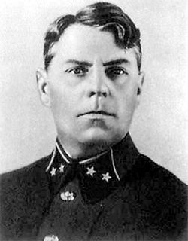
Александр
Михайлович
Василевский
18 (30) сентября 1895
— 5 декабря 1977

Slide 3
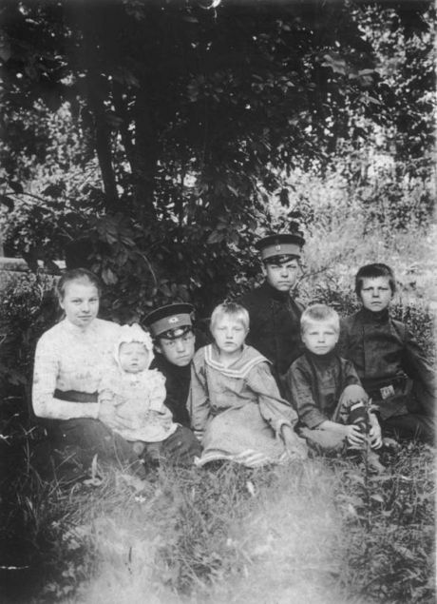
Детство и юность
Родился Александр Василевский в селе Новая Гольчиха Кинешемского уезда И мать, и отец были «православного вероисповедания по единоверию»
В 1897 году с семьёй переехал в село Новопокровское, где отец Василевского стал служить священником в только что построенном Вознесенском единоверческом храме..
А
Братья и сестры Василевские.
1910 г.

Slide 4
В 1909 году окончил кинешемское духовное училище и поступил в костромскую духовную семинарию В результате участия в том же году во всероссийской стачке семинаристов, Василевский был выдворен из Костромы властями и вернулся в семинарию только через несколько месяцев.

Slide 5
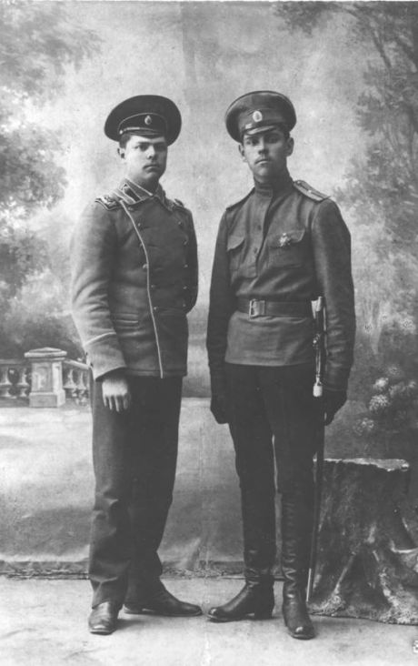
Гражданская война
В мае 1915 года окончил ускоренный курс обучения (4 месяца) и в чине прапорщика был направлен на фронт.
На Юго-Западном фронте вступил в должность полуротного командира роты 409-го Новохопёрского полка
103-ей пехотной дивизии 9-й армии. Получил чин штабс-капитана. Калинин приказывает вступить в командование отступившим в беспорядке 427-м полком. Василевский докладывает, что не может выполнить приказ. Калинин отправляет Василевского под трибунал.
Впоследствии, начальник 48-й дивизии отменяет приказ комбрига, а Василевский временно назначается командиром отдельного батальона в дивизии.
Прапорщик А.М. Василевский с братом Дмитрием, перед отправкой на фронт.
Июнь 1915

Slide 6
Василевский на должности командира в декабре 1928г., сумел за этот промежуток времени твердо сколотить кадры полка, наладить и поднять на должную высоту тактическую подготовку и двинуть вперед стрелковое дело.
В этом году его полк на инспекторских стрельбах занял первое место в дивизии.
Командир 144-го стрелкового полка
А.М. Василевский (справа) 1930 г.

Slide 7
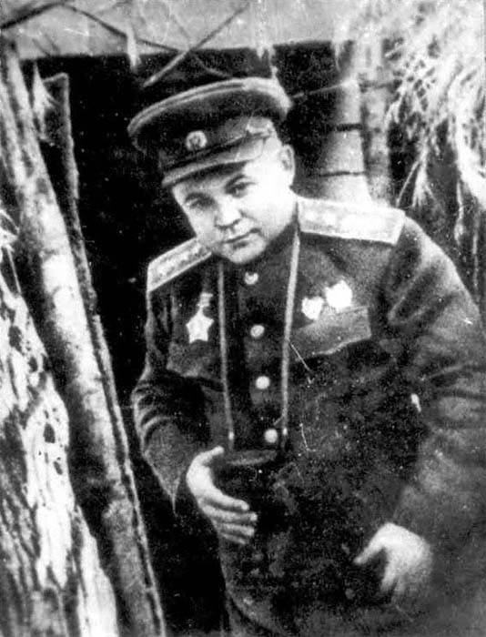
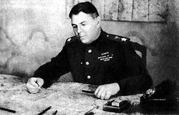
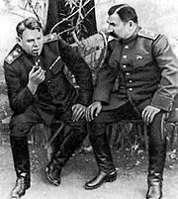
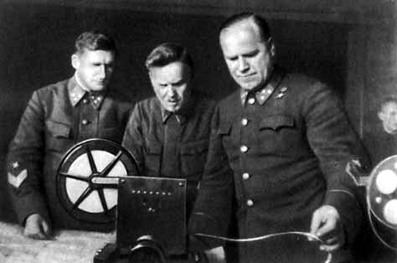
Отечественная война
С 1940 г. служил в Генштабе, где его застала Великая Отечественная война (1941–1945).
В июне 1942 года он стал начальником Генштаба .Из 34-х месяцев пребывания на посту начальника Генштаба А. М. Василевский провел непосредственно на фронте .
Был ранен и контужен.
За полтора года воины он вырос от генерал-майора до Маршала Советского Союза (19.02.1943)

Slide 8
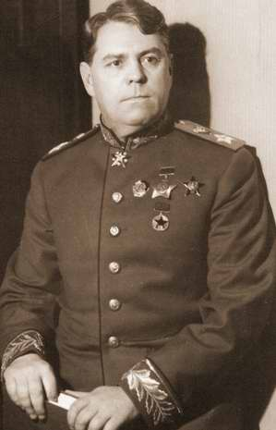
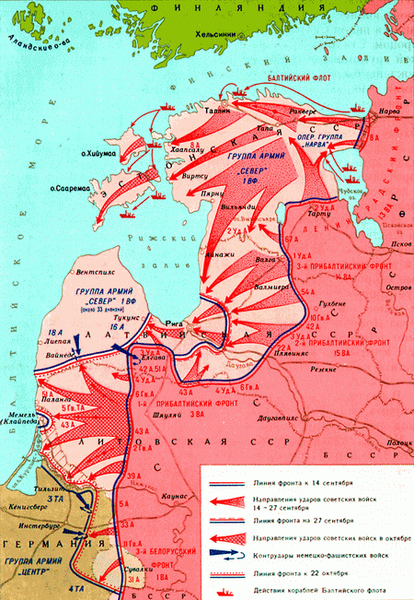
Отечественная война
Под его руководством разрабатывались крупнейшие операции Советских Вооруженных Сил.
А. М. Василевский координировал действия фронтов:
в Сталинградской битве (операции «Уран», «МалыйСатурн»),
под Курском (операция «Полководец Румянцев»),
при освобождении Донбасса (операция «Дон»),
в Крыму и при взятии Севастополя,
в сражениях на Правобережной Украине;
в Белорусской операции «Багратион».

Slide 9
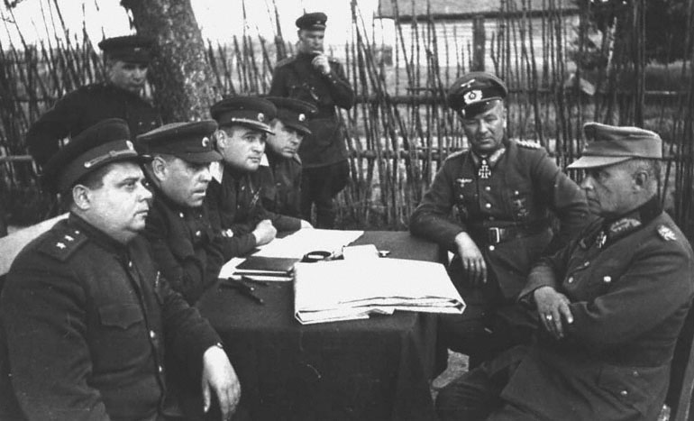
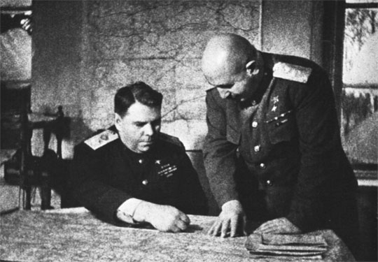
Отечественная война
После гибели генерала И. Д. Черняховского командовал 3-м Белорусским фронтом в
Восточно-Прусской операции,
завершившейся знаменитым «звездным» штурмом Кенигсберга.
На фронтах Великой Отечественной войны советский полководец
А. М. Василевский громил гитлеровских фельдмаршалов и генералов Ф. фон Бока, Ф. Паулюса, Э. фон Буша, фон Вейхса и др.

Slide 10
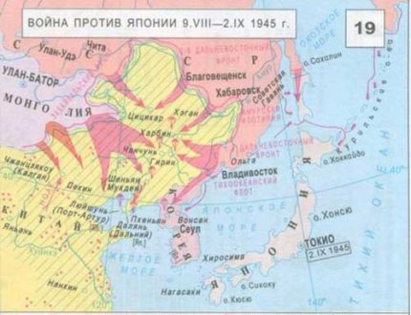
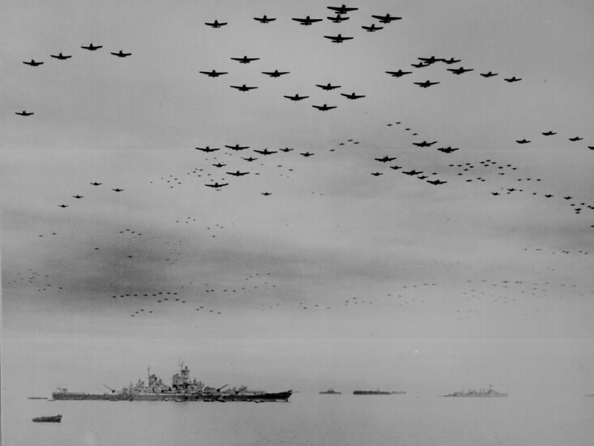
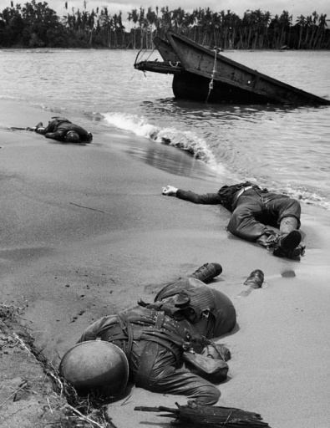
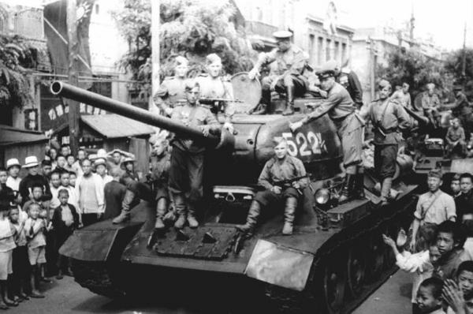
В июне 1945 года маршал был назначен Главнокомандующим советскими войсками на Дальнем Востоке (псевдоним Васильев).
Всего 24 дня потребовалось советским и монгольским войскам под командованием А. М. Василевского, чтобы разгромить в Манчжурии миллионную Квантунскую армию Японии.

Slide 11
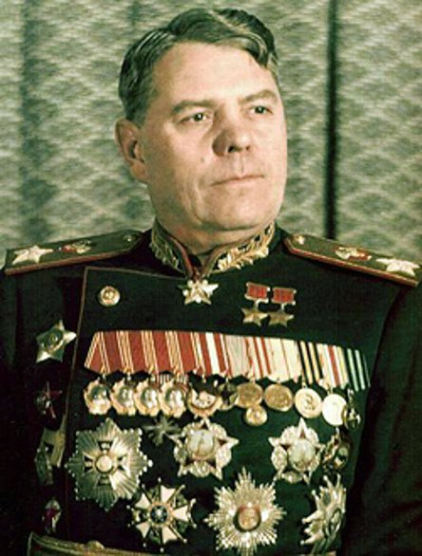
Награды
Маршал А. М. Василевский имел:
2 Золотые Звезды Героя Советского Союза (29.07.1944, 8.09.1945),
8 орденов Ленина,
2 ордена «Победа» (в том числе № 2 — 10.01.1944, 19.04. 1945),
орден Октябрьской Революции,
2 ордена Красного Знамени,
орден Суворова 1-й степени,
орден Красной Звезды,
орден «За службу Родине в Вооруженных Силах СССР» 3-й степени,
всего 16 орденов и 14 медалей;
почетное именное оружие — шашка с золотым Гербом СССР (1968),
28 иностранных наград (в том числе 18 иностранных орденов).

Slide 12
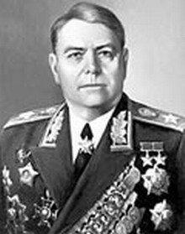
Воинские звания
Комбриг — присвоено
16 августа 1938,
Комдив — 5 апреля 1940,
Генерал-майор —
4 июня 1940,
Генерал-лейтенант — 28 октября 1941,
Генерал-полковник — 21 мая 1942,
генерал армии — 18 января 1943,
Маршал Советского Союза — 16 февраля 1943.

Slide 13
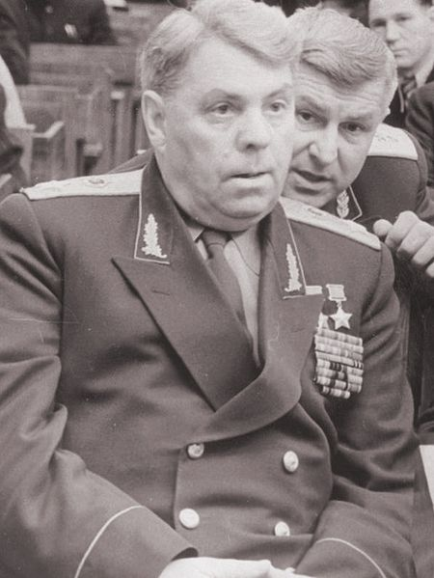
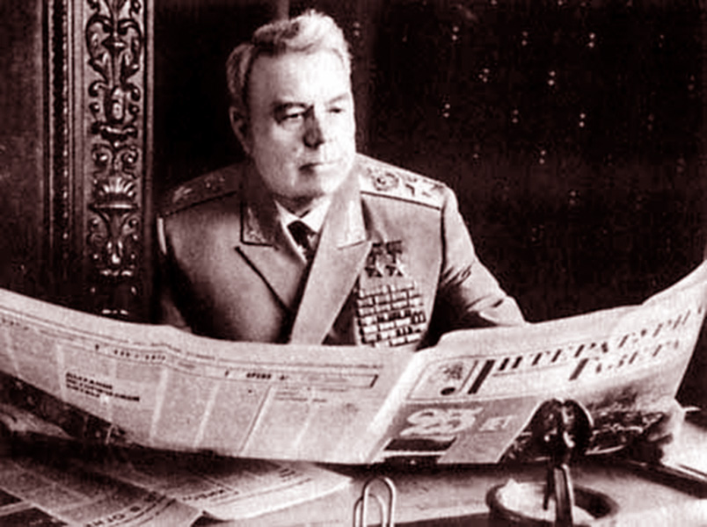
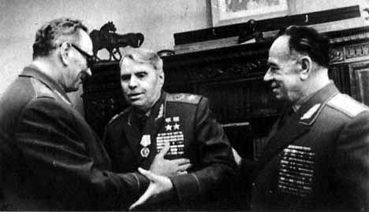
После войны с 1946 — начальник Генштаба;
в 1949–1953 — министр Вооруженных Сил СССР.

Slide 14
А. М. Василевский — автор мемуаров
«Дело всей жизни».

Slide 15
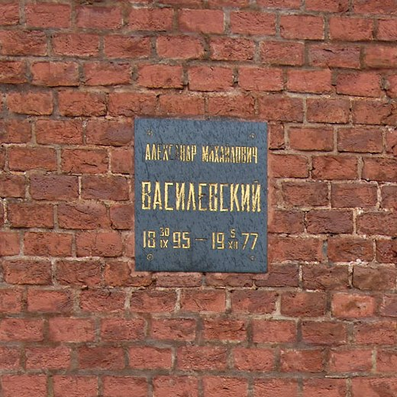
Прожив долгую и славную жизнь, Маршал Советского Союза
А. М. Василевский умер
5 декабря 1977 года.
Похоронен на Красной площади у Кремлевской стены.
Он навсегда вошел в историю как один из великих полководцев нашей Родины..

Slide 16
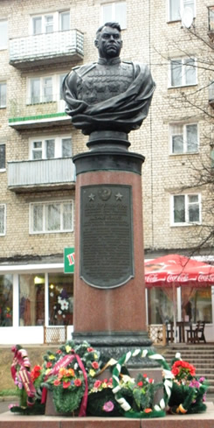
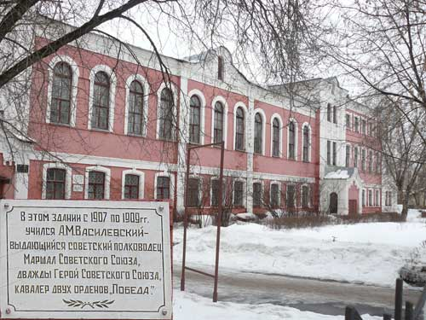
Увековечивание имени Василевского
Бронзовый бюст установлен в городе Кинешма, там же на здании бывшего духовного училища установлена мемориальная доска.
(1949, скульптор Вучетич).

Slide 17
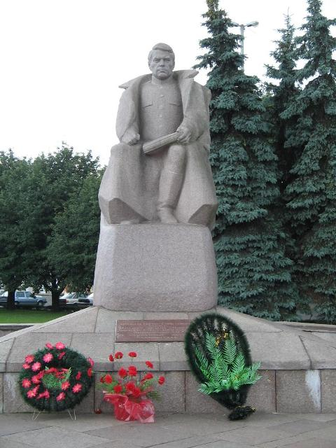
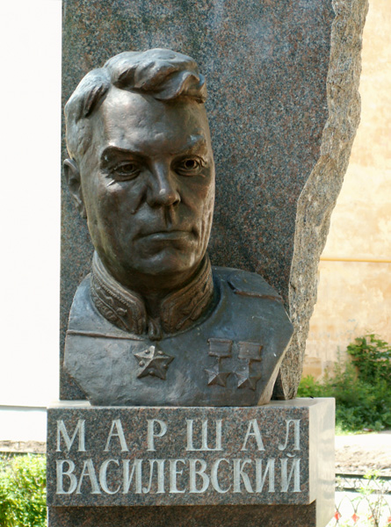
Увековечивание имени Василевского
Бюст установлен в городе Вичуга (2005 год) и памятник в Калининграде.
Г. Калининград
Г.Вичуга

Slide 18
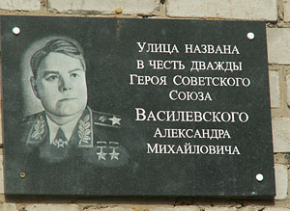
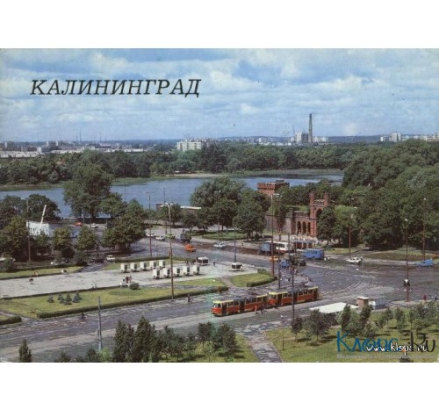
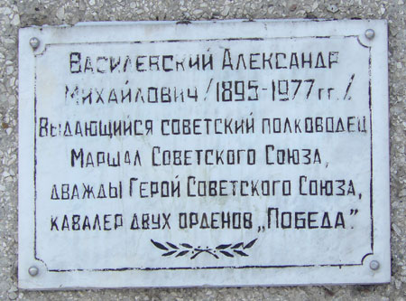
Увековечивание имени Василевского
Именем маршала названы улицы в Москве, Иванове, Кинешме, Челябинске, Энгельсе Саратовской области, Краснодоне Ворошиловградской (Луганской) области, площадь в Калининграде.
площадь
в Калининграде
г. Иваново
г. Кинешма

Slide 19
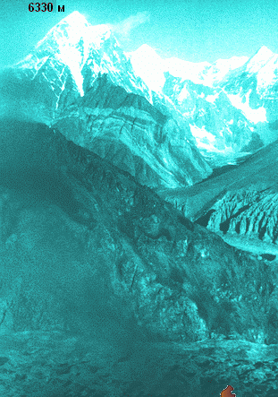
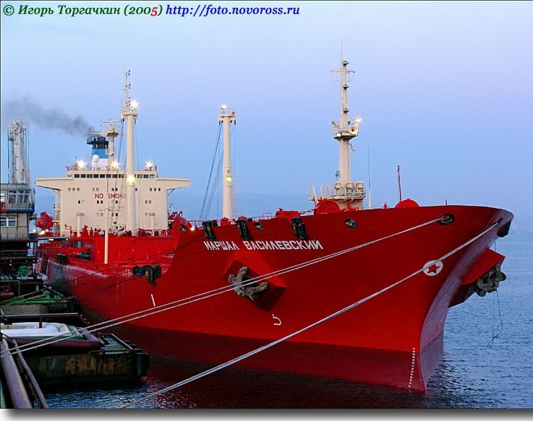
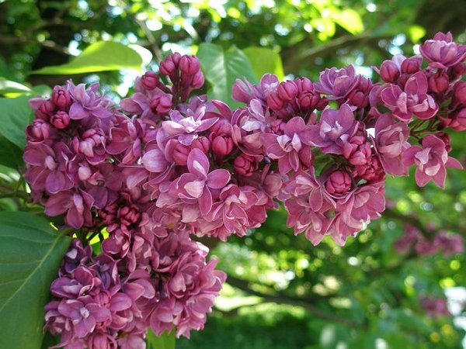
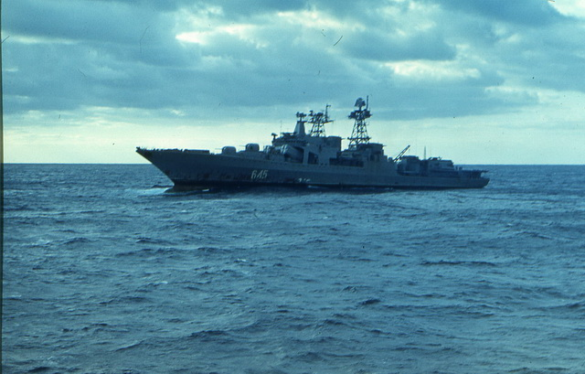
Увековечивание имени Василевского
Его имя носят пик на Памире и сорт сирени, океанский танкер и большой противолодочный корабль.
высота 6330 метров

Slide 20
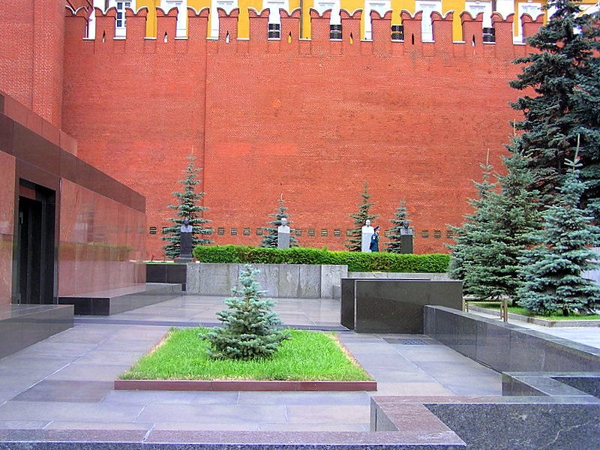
Герои не умирают.
Они сегодня зовут вперёд.
Спасибо вам,
живущим в нашей памяти,
в наших делах!

